Slide 1
Опыт создания творческого коллектива в ДОУ
09.09.10г
Социально-психологические аспекты управленческой деятельности руководителей детского сада «Сказка»
Материал подготовлен в рамках обмена опытом к августовской педагогической конференции
Заведующая ТМБ ДОУ «Сказка» Зенкина М.А.

Slide 2
Система образования
Министерство образования
Управление образования
Коллектив ДОУ
Педагог ДОУ

Slide 3
Сопротивление системы - закономерность при проведении инновационной политики
Инновации
Традиции
Закон сохранения стабильного положения (гомеостаз)

Slide 4
Закон S-образного развития системы
1 этап Зарождение
2 этап
Замирание в развитии, спад, период адаптации
3 этап
Развитие - встреча с проблемами, противоречиями, (источники развития)
4 этап
Наивысшая точка развития
5 этап
Система начинает отмирать

Slide 5
Методы управления
Убеждение
руководитель обращается к разуму и здравому смыслу людей, приводит логически обоснованные факты, тезисы и аргументы
Внушение
руководитель обращается к эмоциям и чувствам людей
Подражание
руководитель – образец для подражания; он демонстрирует стиль работы, умение держаться, вести разговор, отношение к работе, манеру поведения
Заражение
эмоциональное состояние руководителя передается подчиненным на психофизиологическом уровне контакта
Стимулирование
материальное вознаграждение и психологическое поощрение

Slide 6

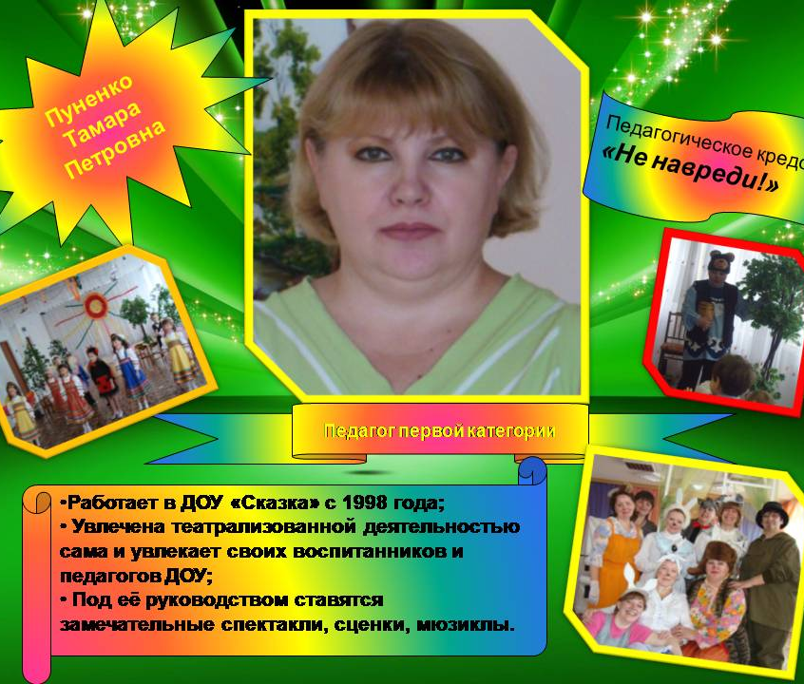
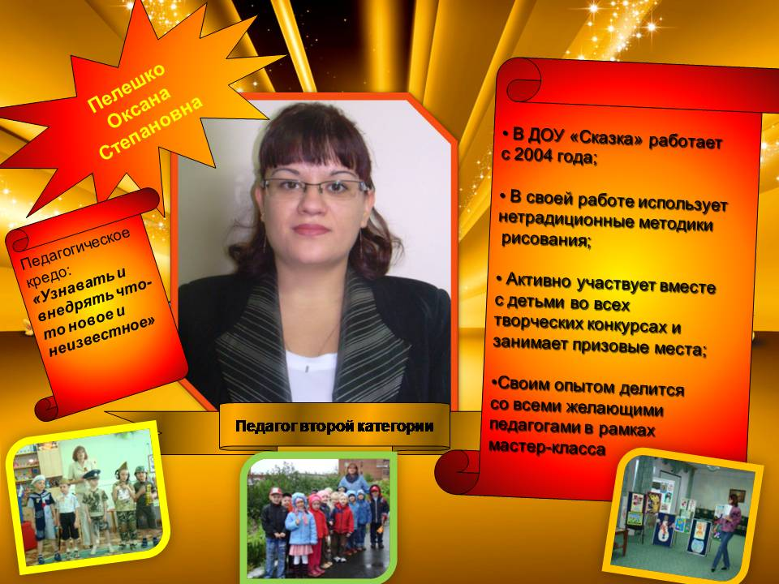
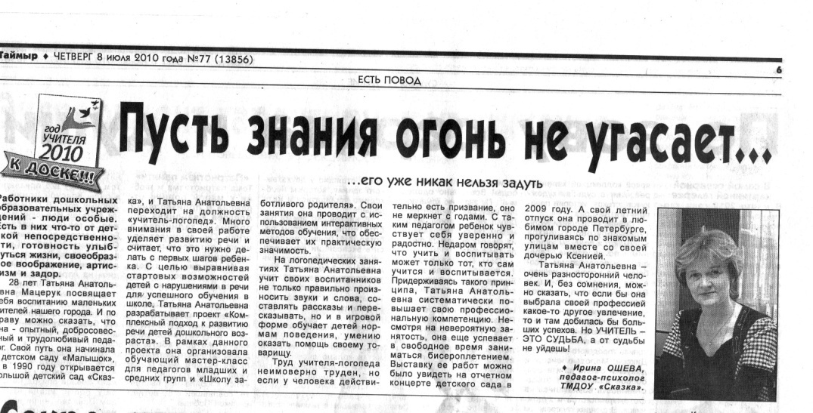
Формы презентации достижений педагогов
Информационные стенды
Средства массовой коммуникации
Открытые показы
Рассказ о достижениях педагогов

Slide 7
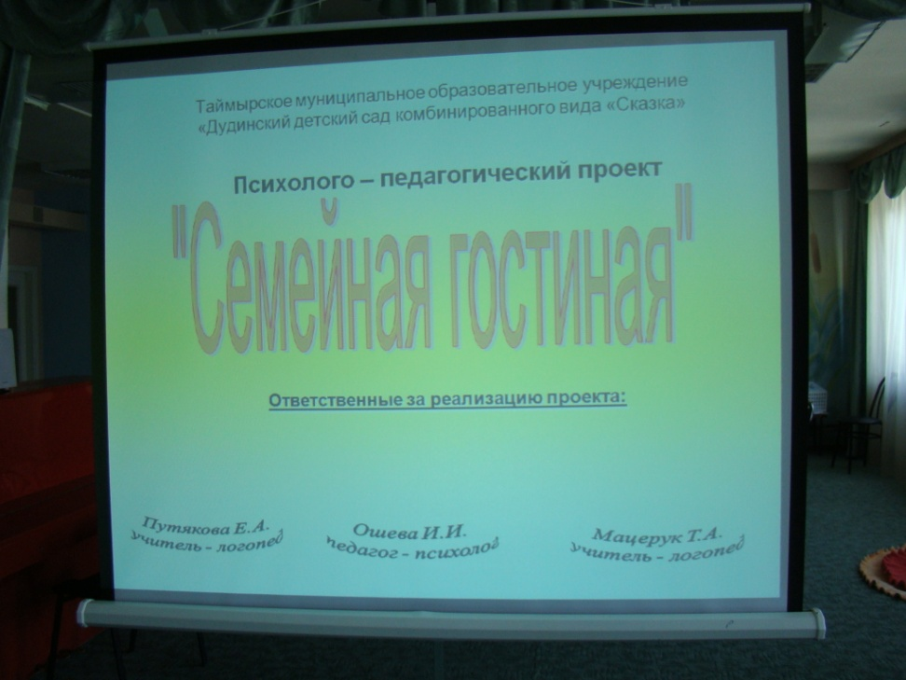
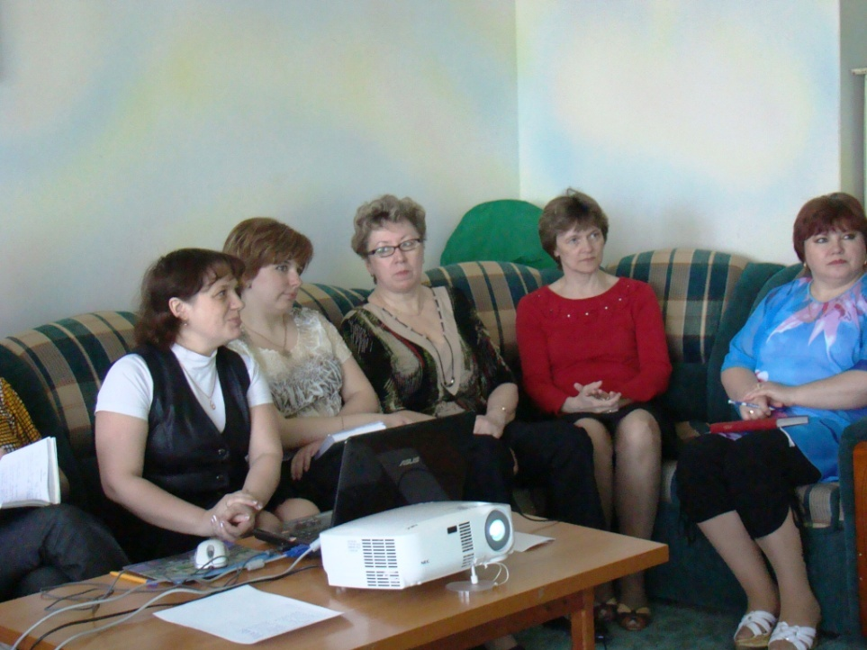
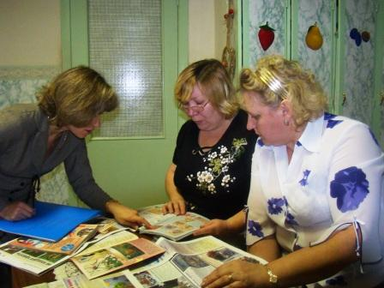
Повышение ответственности и самостоятельности, как вид поощрения
Обсуждение новых проектов

Slide 8
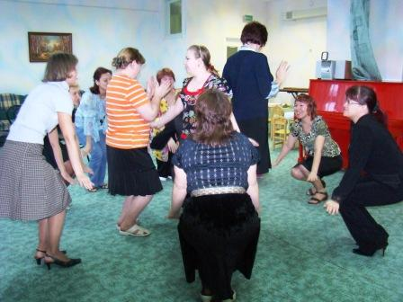
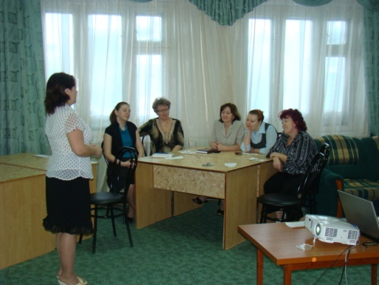
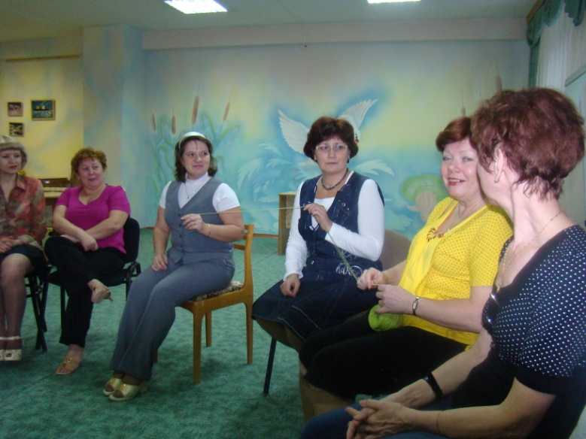
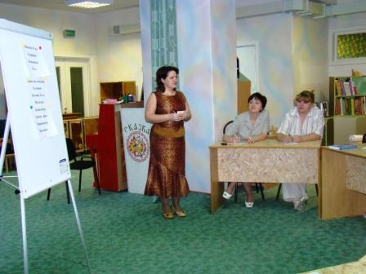
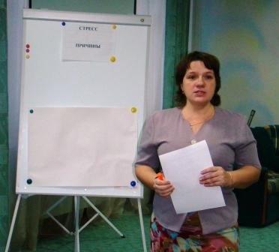
Забота о положительном психологическом климате
Система психологического сопровождения инновационных преобразований:
Изучение психолого-педагогического портрета образовательного пространства: потенциальные возможности педагогов, степень психологической готовности к инновациям, выявление препятствующих и стимулирующих факторов.
Программа проведения тренингов и деловых игр

Slide 9
Сочетание контроля с само- и взаимоконтролем
Предоставление свободного пространства для инициативы работника, его самовыражения
Помощь в реализации любой идеи
Порционное введение инноваций.

Slide 10

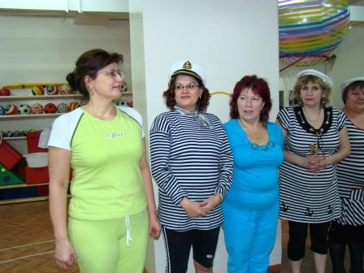
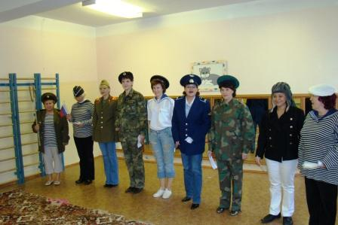
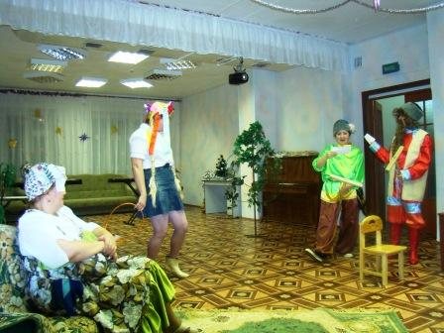
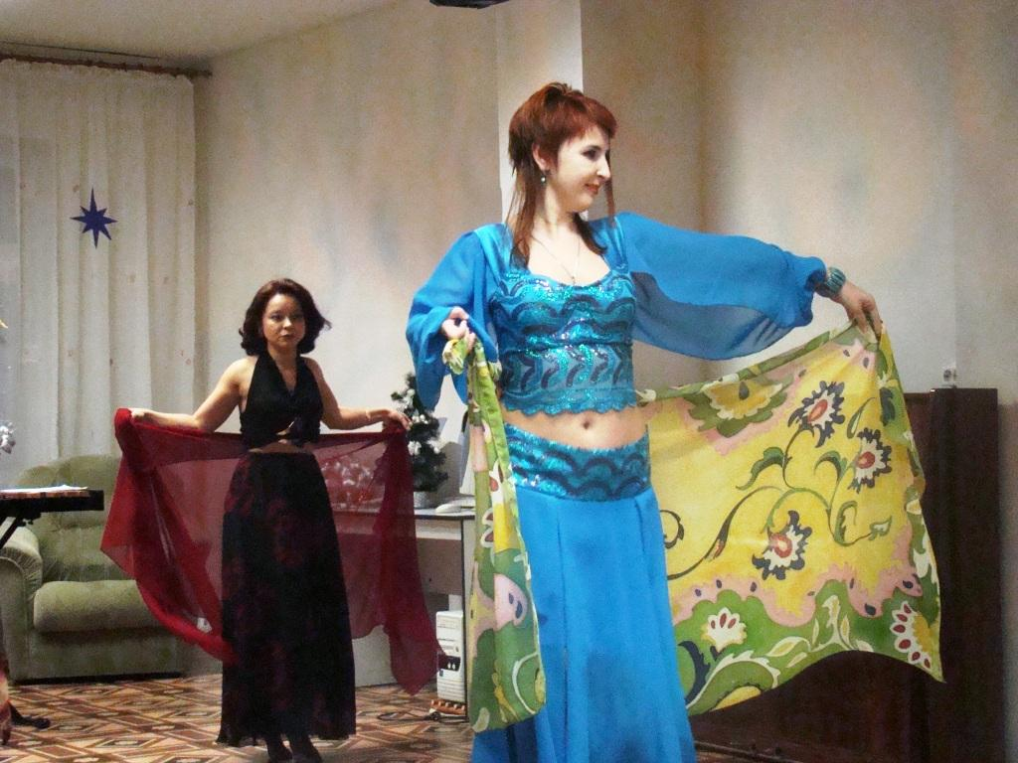
Поддержка традиций

Slide 11
Будьте энергичны и уверены в своих действиях и решениях.
Никогда не унывайте!

